Slide 1

Cyberveiligheid Bijeenkomst Engelen
`
Ben Stofbergen | Engelen

Slide 2

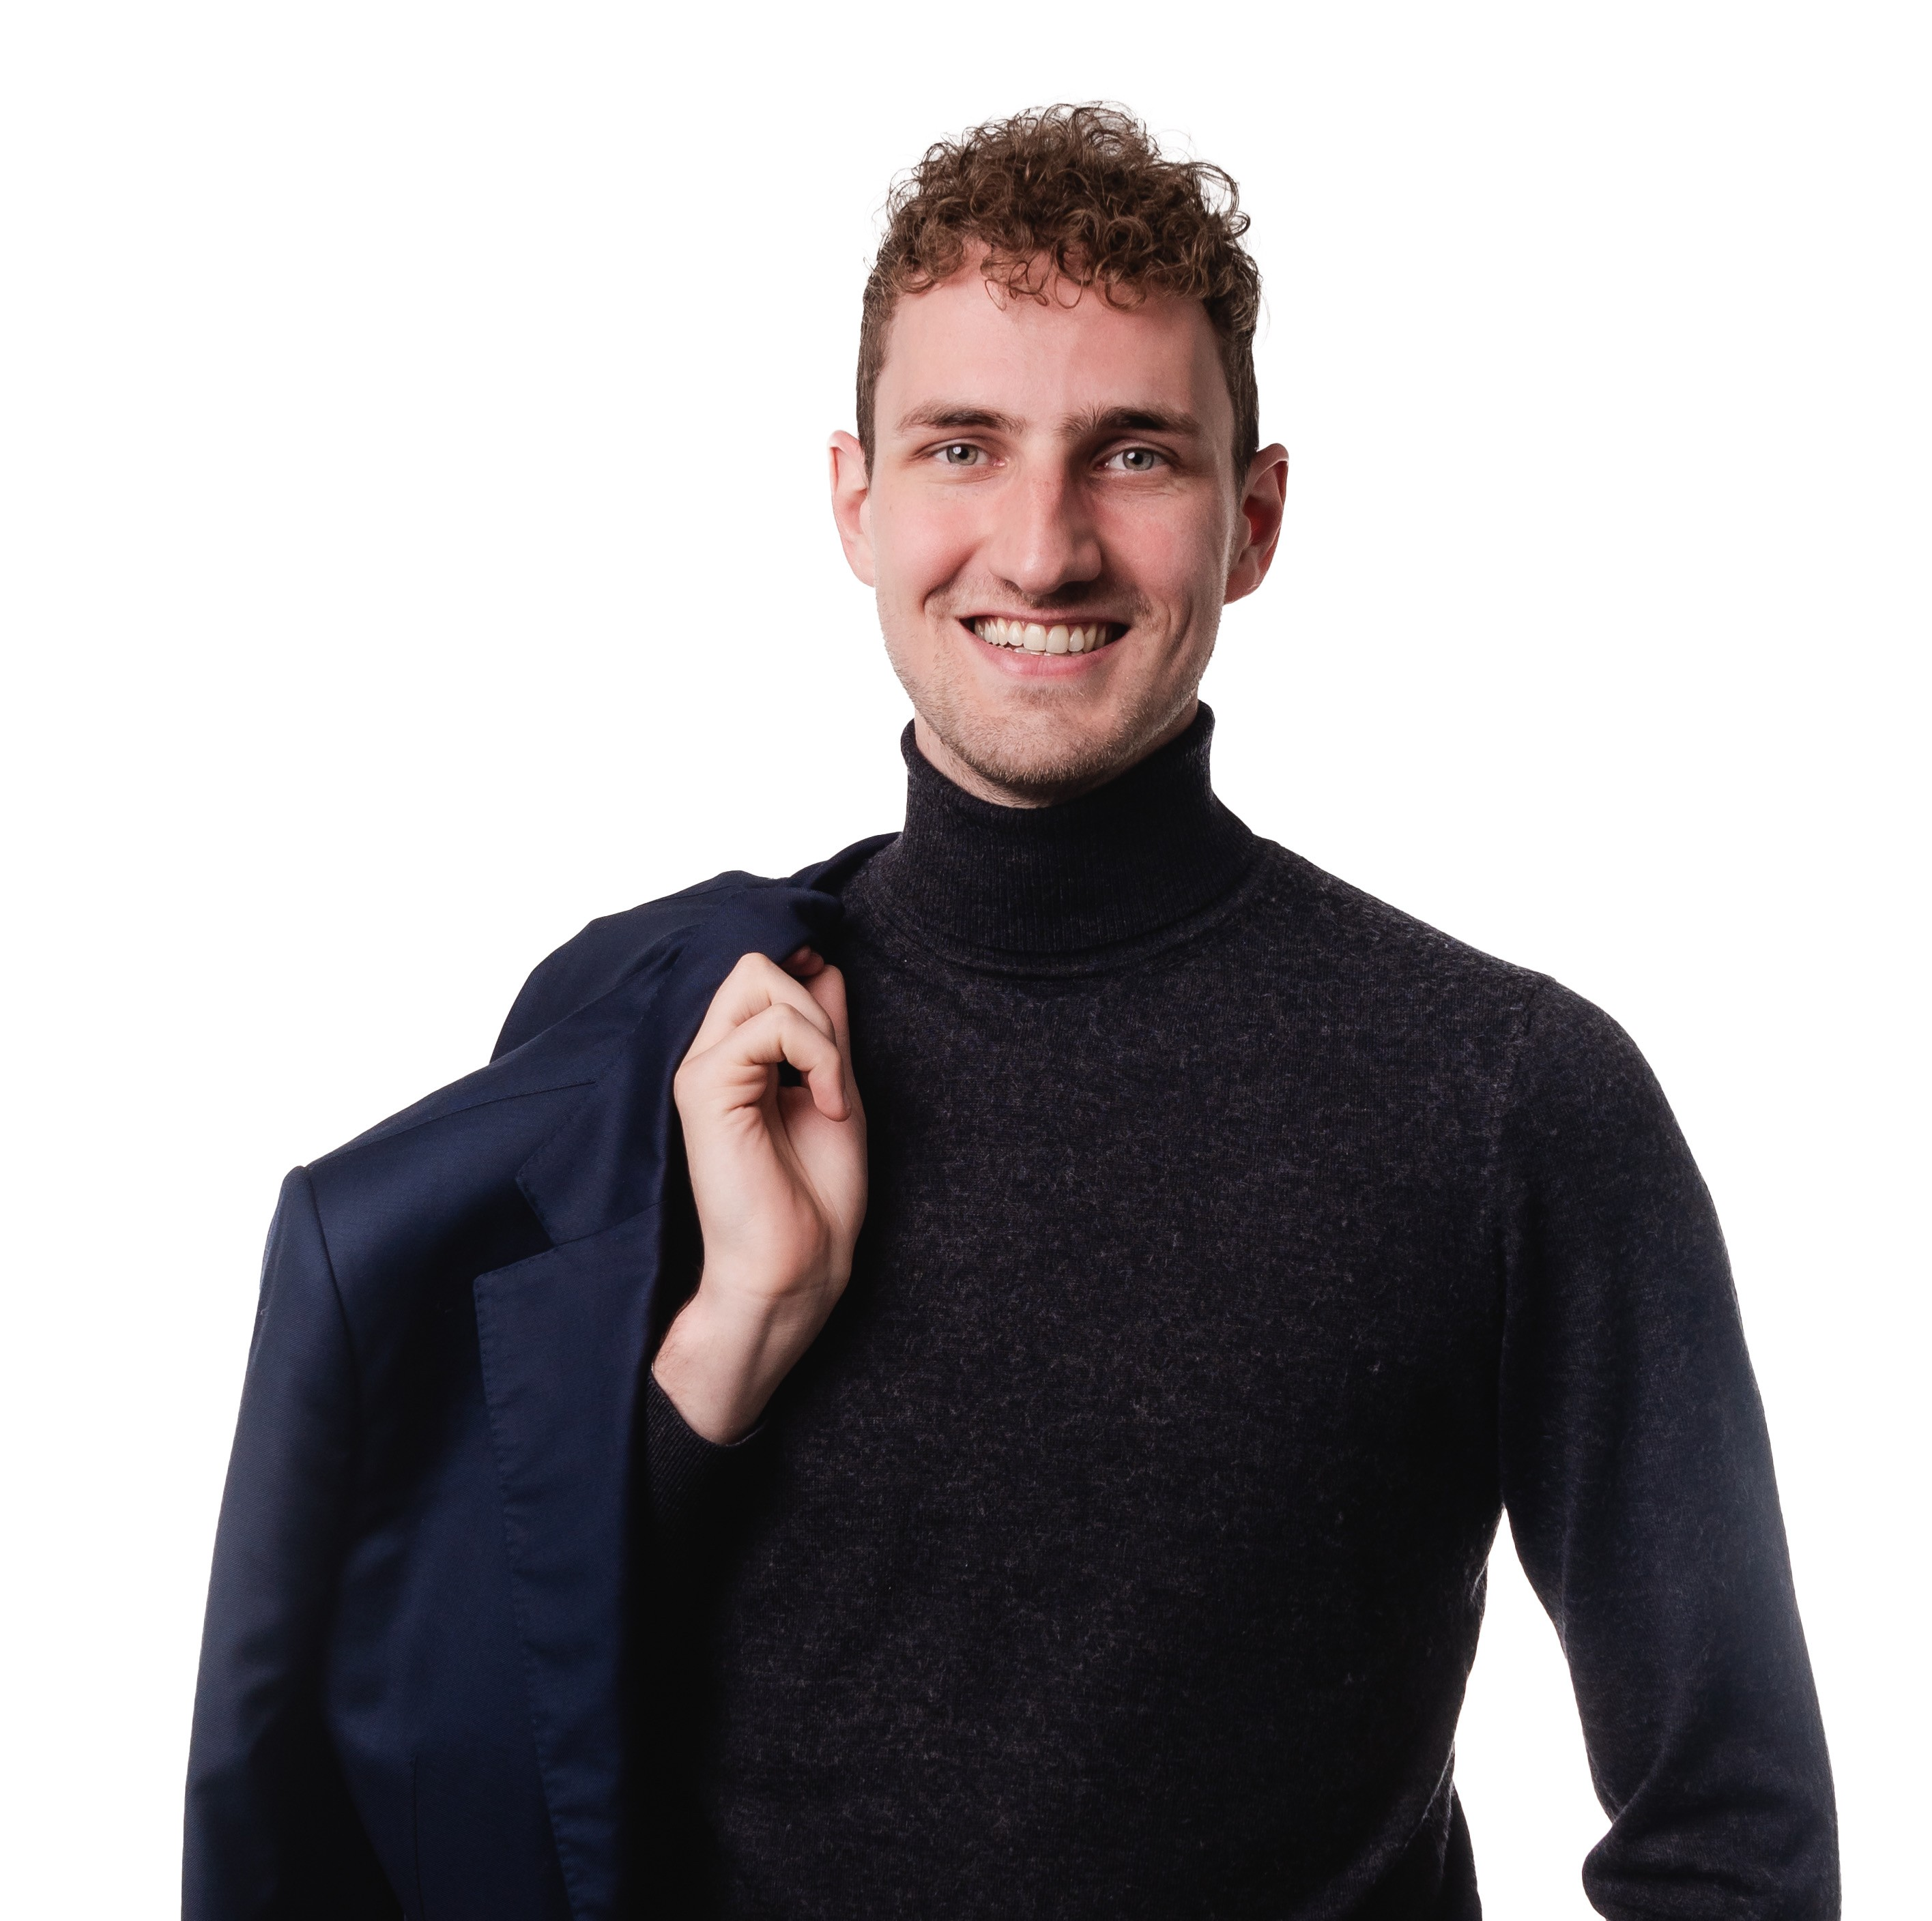
Even voorstellen
Ervaring bij gemeenten door heel Nederland
Woon in Vlijmen
Sport, koken, lezen, speciaal biertje op z’n tijd
Ben Stofbergen
Projectleider Cybercriminaliteit PVO
Telefoon
Ben.stofbergen@pvo-zeeland-brabant.nl
E-mail adres
06-11846906

Slide 3
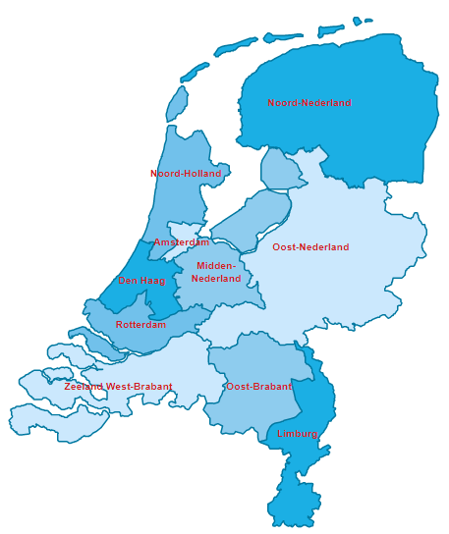

De PVO regio’s
Criminaliteit
Cybercriminaliteit
HIC / VVC
Georganiseerde ondermijnende criminaliteit
Lokale ondersteuning
Preventie
Publiek private samenwerking (PPS)
Gebiedsgerichte aanpak
6 mei 2026

Slide 4
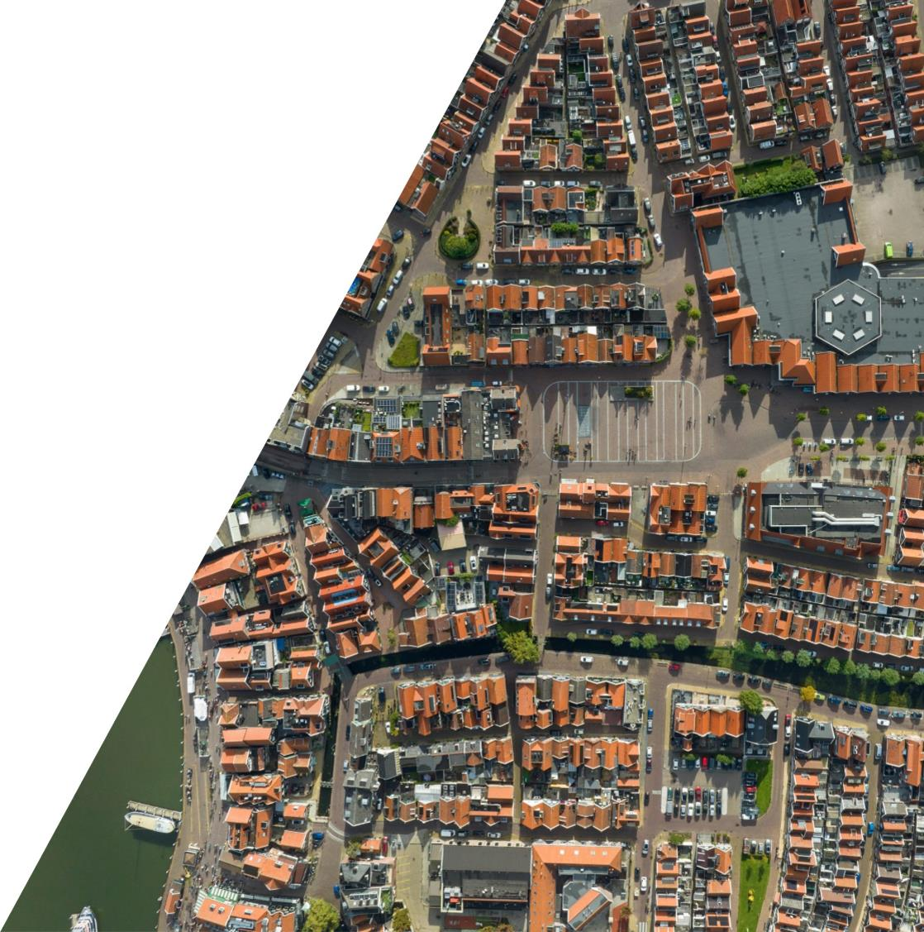
Criminaliteit is er (helaas) overal!
Dit leidt tot een onveilig ondernemers- en werkklimaat; inkomstenderving; imagoschade; economische schade; verslechterd vestigingsklimaat voor bedrijven.
Offline: Overvallen, inbraken, diefstal, geweld, intimidatie, bedreigingen, afpersing en criminele inmenging.
Online: Cybercrime zoals ransomware
(gijzelsoftware), social engineering
(CEO-fraude), MFA-fatigue, malware
en virussen, etc.

Slide 5
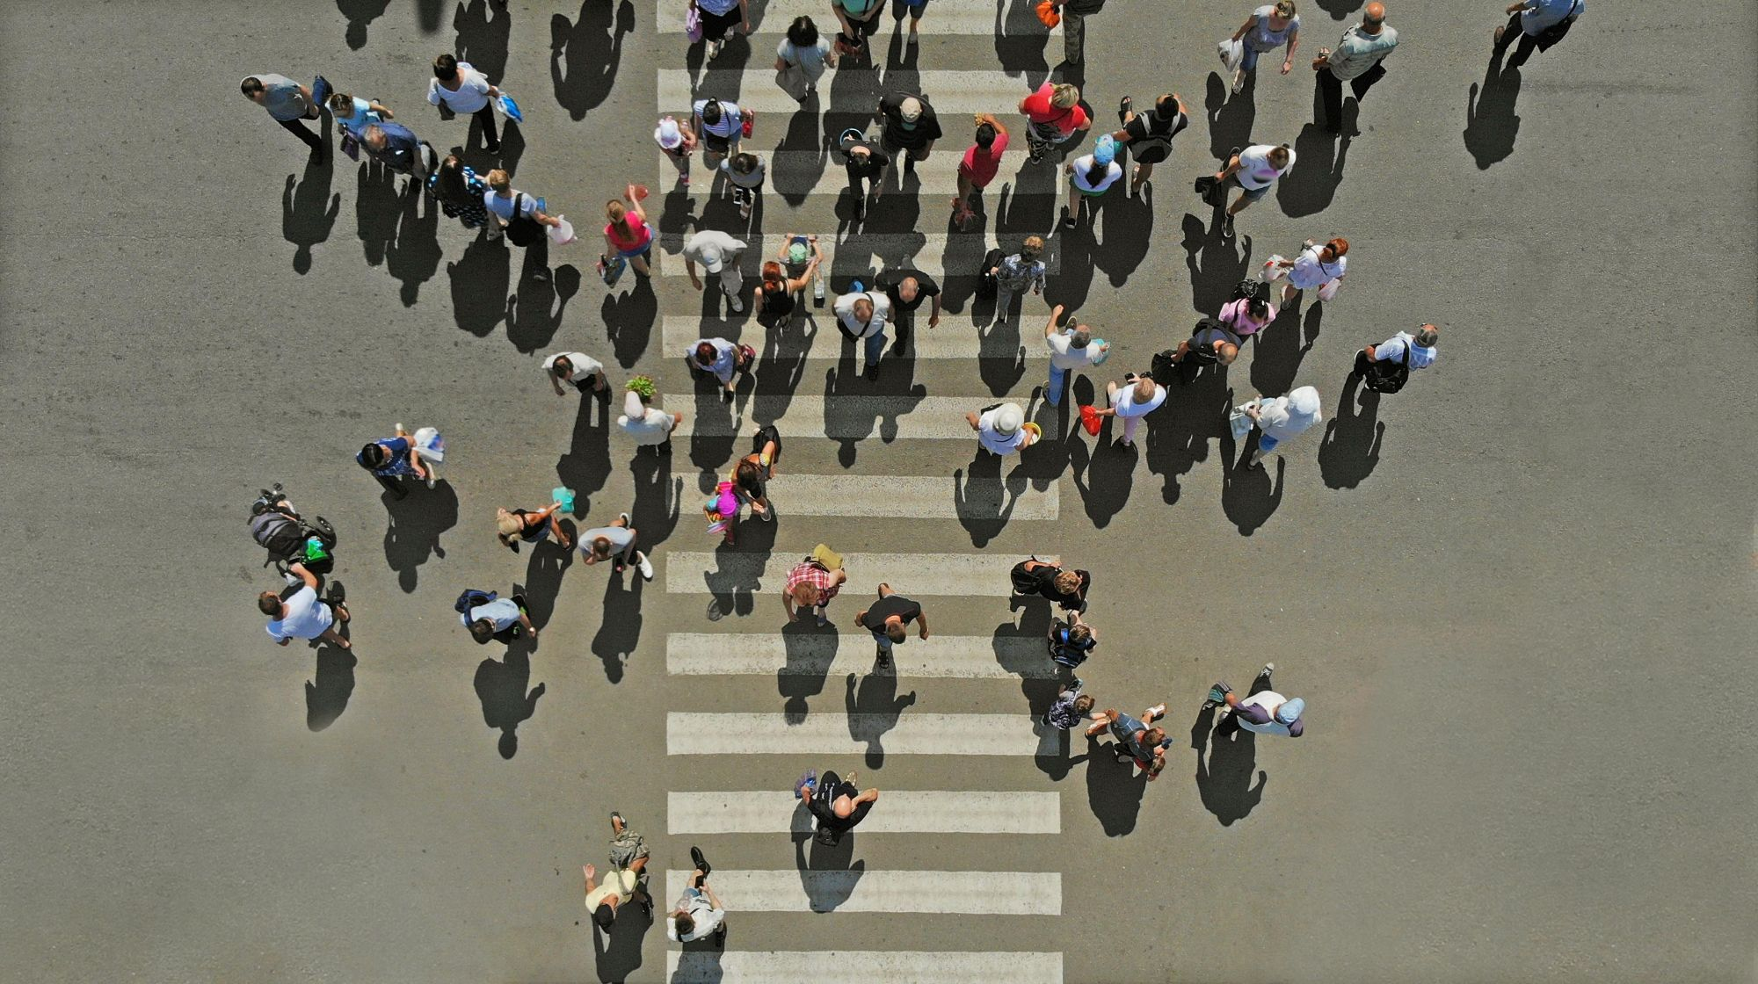
Hoofdstuk
Cybercriminaliteit
Waar hebben we het dan over?
Notes:
“Wie kent iemand die slachtoffer werd van cyberfraude?”
“Wie denkt: bij mij valt toch weinig te halen?”

Slide 6

Cybercriminaliteit
ICOON invoegen/opmaken
1
Wanneer nodig, verwijder het bestaande
icoon d.m.v. de ‘Backspace toets’.
Ga naar de tab ‘Slidebuilder' en klik op
de knop ‘Iconen’.
Iconen
2
Kies de gewenste categorie en het icoon
en klik op ‘Invoegen’.
Cybersecurity Quiz:
Voor ondernemers die denken
dat ze het al goed geregeld hebben
Invoegen
3
Sleep het icoon op de gewenste positie op de slide. Om het icoon een andere kleur te geven, ga naar de tab ‘Hulpmiddelen voor tekenen’ - ‘Opmaak’ en klik op ‘Vormopvulling’.
Vormopvulling
4
Kies één van de themakleuren uit het ingestelde kleurenpallet.
Vormopvulling
Themakleuren
MEER WETEN?
Ga naar de tab 'SLIDEBUILDER’ en klik
op de knop ‘Inspiratie'
Inspiratie

Slide 7
Cybercriminaliteit
ICOON invoegen/opmaken
1
Wanneer nodig, verwijder het bestaande
icoon d.m.v. de ‘Backspace toets’.
Ga naar de tab ‘Slidebuilder' en klik op
de knop ‘Iconen’.
Iconen
2
Kies de gewenste categorie en het icoon
en klik op ‘Invoegen’.
Hoeveel procent van mkb-ondernemers wordt elke jaar slachtoffer van cybercriminaliteit?
Invoegen
3
Sleep het icoon op de gewenste positie op de slide. Om het icoon een andere kleur te geven, ga naar de tab ‘Hulpmiddelen voor tekenen’ - ‘Opmaak’ en klik op ‘Vormopvulling’.
Vormopvulling
4
Kies één van de themakleuren uit het ingestelde kleurenpallet.
Vormopvulling
Themakleuren
MEER WETEN?
Ga naar de tab 'SLIDEBUILDER’ en klik
op de knop ‘Inspiratie'
Inspiratie

Slide 8
Cybercriminaliteit
ICOON invoegen/opmaken
1
Wanneer nodig, verwijder het bestaande
icoon d.m.v. de ‘Backspace toets’.
Ga naar de tab ‘Slidebuilder' en klik op
de knop ‘Iconen’.
Iconen
2
Kies de gewenste categorie en het icoon
en klik op ‘Invoegen’.
Ruim 1 op de 4 mkb-ondernemers is slachtoffer van cybercriminaliteit
Invoegen
3
Sleep het icoon op de gewenste positie op de slide. Om het icoon een andere kleur te geven, ga naar de tab ‘Hulpmiddelen voor tekenen’ - ‘Opmaak’ en klik op ‘Vormopvulling’.
Vormopvulling
4
Kies één van de themakleuren uit het ingestelde kleurenpallet.
Vormopvulling
Themakleuren
MEER WETEN?
Ga naar de tab 'SLIDEBUILDER’ en klik
op de knop ‘Inspiratie'
Inspiratie

Slide 9
Cybercriminaliteit
ICOON invoegen/opmaken
1
Wanneer nodig, verwijder het bestaande
icoon d.m.v. de ‘Backspace toets’.
Ga naar de tab ‘Slidebuilder' en klik op
de knop ‘Iconen’.
Iconen
2
Kies de gewenste categorie en het icoon
en klik op ‘Invoegen’.
Wat is de meest voorkomende
oorzaak van datalekken?
Invoegen
3
Sleep het icoon op de gewenste positie op de slide. Om het icoon een andere kleur te geven, ga naar de tab ‘Hulpmiddelen voor tekenen’ - ‘Opmaak’ en klik op ‘Vormopvulling’.
Vormopvulling
4
Kies één van de themakleuren uit het ingestelde kleurenpallet.
Vormopvulling
Themakleuren
MEER WETEN?
Ga naar de tab 'SLIDEBUILDER’ en klik
op de knop ‘Inspiratie'
Inspiratie

Slide 10
Cybercriminaliteit
ICOON invoegen/opmaken
1
Wanneer nodig, verwijder het bestaande
icoon d.m.v. de ‘Backspace toets’.
Ga naar de tab ‘Slidebuilder' en klik op
de knop ‘Iconen’.
Iconen
2
Kies de gewenste categorie en het icoon
en klik op ‘Invoegen’.
  A. Hackers
  B. Medewerkers
  C. Leveranciers
  D. Concurrenten
Invoegen
3
Sleep het icoon op de gewenste positie op de slide. Om het icoon een andere kleur te geven, ga naar de tab ‘Hulpmiddelen voor tekenen’ - ‘Opmaak’ en klik op ‘Vormopvulling’.
Vormopvulling
4
Kies één van de themakleuren uit het ingestelde kleurenpallet.
Vormopvulling
Themakleuren
MEER WETEN?
Ga naar de tab 'SLIDEBUILDER’ en klik
op de knop ‘Inspiratie'
Inspiratie

Slide 11
Cybercriminaliteit
ICOON invoegen/opmaken
1
Wanneer nodig, verwijder het bestaande
icoon d.m.v. de ‘Backspace toets’.
Ga naar de tab ‘Slidebuilder' en klik op
de knop ‘Iconen’.
Iconen
2
Kies de gewenste categorie en het icoon
en klik op ‘Invoegen’.
  A. Hackers
  B. Medewerkers
  C. Leveranciers
  D. Concurrenten
Invoegen
3
Sleep het icoon op de gewenste positie op de slide. Om het icoon een andere kleur te geven, ga naar de tab ‘Hulpmiddelen voor tekenen’ - ‘Opmaak’ en klik op ‘Vormopvulling’.
Vormopvulling
4
Kies één van de themakleuren uit het ingestelde kleurenpallet.
Vormopvulling
Themakleuren
MEER WETEN?
Ga naar de tab 'SLIDEBUILDER’ en klik
op de knop ‘Inspiratie'
Inspiratie

Slide 12
Cybercriminaliteit
ICOON invoegen/opmaken
1
Wanneer nodig, verwijder het bestaande
icoon d.m.v. de ‘Backspace toets’.
Ga naar de tab ‘Slidebuilder' en klik op
de knop ‘Iconen’.
Iconen
2
Kies de gewenste categorie en het icoon
en klik op ‘Invoegen’.
Wat is het beste wachtwoordbeleid?
Invoegen
3
Sleep het icoon op de gewenste positie op de slide. Om het icoon een andere kleur te geven, ga naar de tab ‘Hulpmiddelen voor tekenen’ - ‘Opmaak’ en klik op ‘Vormopvulling’.
Vormopvulling
4
Kies één van de themakleuren uit het ingestelde kleurenpallet.
Vormopvulling
Themakleuren
MEER WETEN?
Ga naar de tab 'SLIDEBUILDER’ en klik
op de knop ‘Inspiratie'
Inspiratie

Slide 13
Cybercriminaliteit
ICOON invoegen/opmaken
1
Wanneer nodig, verwijder het bestaande
icoon d.m.v. de ‘Backspace toets’.
Ga naar de tab ‘Slidebuilder' en klik op
de knop ‘Iconen’.
Iconen
2
Kies de gewenste categorie en het icoon
en klik op ‘Invoegen’.
  A. Maandelijks wijzigen
  B. Wijzigen na een datalek
  C. Opschrijven in een schriftje
  D. Wachtwoordmanager
Invoegen
3
Sleep het icoon op de gewenste positie op de slide. Om het icoon een andere kleur te geven, ga naar de tab ‘Hulpmiddelen voor tekenen’ - ‘Opmaak’ en klik op ‘Vormopvulling’.
Vormopvulling
4
Kies één van de themakleuren uit het ingestelde kleurenpallet.
Vormopvulling
Themakleuren
MEER WETEN?
Ga naar de tab 'SLIDEBUILDER’ en klik
op de knop ‘Inspiratie'
Inspiratie

Slide 14
Cybercriminaliteit
ICOON invoegen/opmaken
1
Wanneer nodig, verwijder het bestaande
icoon d.m.v. de ‘Backspace toets’.
Ga naar de tab ‘Slidebuilder' en klik op
de knop ‘Iconen’.
Iconen
2
Kies de gewenste categorie en het icoon
en klik op ‘Invoegen’.
  A. Maandelijks wijzigen
  B. Wijzigen na een datalek
  C. Opschrijven in een schriftje
  D. Wachtwoordmanager
Invoegen
3
Sleep het icoon op de gewenste positie op de slide. Om het icoon een andere kleur te geven, ga naar de tab ‘Hulpmiddelen voor tekenen’ - ‘Opmaak’ en klik op ‘Vormopvulling’.
Vormopvulling
4
Kies één van de themakleuren uit het ingestelde kleurenpallet.
Vormopvulling
Themakleuren
MEER WETEN?
Ga naar de tab 'SLIDEBUILDER’ en klik
op de knop ‘Inspiratie'
Inspiratie

Slide 15
Cybercriminaliteit
ICOON invoegen/opmaken
1
Wanneer nodig, verwijder het bestaande
icoon d.m.v. de ‘Backspace toets’.
Ga naar de tab ‘Slidebuilder' en klik op
de knop ‘Iconen’.
Iconen
2
Kies de gewenste categorie en het icoon
en klik op ‘Invoegen’.
Waarom is Multi-Factor Authenticatie (MFA) geen waterdichte oplossing?
Invoegen
3
Sleep het icoon op de gewenste positie op de slide. Om het icoon een andere kleur te geven, ga naar de tab ‘Hulpmiddelen voor tekenen’ - ‘Opmaak’ en klik op ‘Vormopvulling’.
Vormopvulling
4
Kies één van de themakleuren uit het ingestelde kleurenpallet.
Vormopvulling
Themakleuren
MEER WETEN?
Ga naar de tab 'SLIDEBUILDER’ en klik
op de knop ‘Inspiratie'
Inspiratie

Slide 16
Cybercriminaliteit
ICOON invoegen/opmaken
1
Wanneer nodig, verwijder het bestaande
icoon d.m.v. de ‘Backspace toets’.
Ga naar de tab ‘Slidebuilder' en klik op
de knop ‘Iconen’.
Iconen
2
Kies de gewenste categorie en het icoon
en klik op ‘Invoegen’.
  A. MFA is te ingewikkeld
  B. MFA werkt niet op elke telefoon
  C. MFA kan worden omzeild via social engineering
  D. MFA kost veel tijd en
  geld
Invoegen
3
Sleep het icoon op de gewenste positie op de slide. Om het icoon een andere kleur te geven, ga naar de tab ‘Hulpmiddelen voor tekenen’ - ‘Opmaak’ en klik op ‘Vormopvulling’.
Vormopvulling
4
Kies één van de themakleuren uit het ingestelde kleurenpallet.
Vormopvulling
Themakleuren
MEER WETEN?
Ga naar de tab 'SLIDEBUILDER’ en klik
op de knop ‘Inspiratie'
Inspiratie

Slide 17
Cybercriminaliteit
ICOON invoegen/opmaken
1
Wanneer nodig, verwijder het bestaande
icoon d.m.v. de ‘Backspace toets’.
Ga naar de tab ‘Slidebuilder' en klik op
de knop ‘Iconen’.
Iconen
2
Kies de gewenste categorie en het icoon
en klik op ‘Invoegen’.
  A. MFA is te ingewikkeld
  B. MFA werkt niet op elke telefoon
  C. MFA kan worden omzeild via social engineering
  D. MFA kost veel tijd en
  geld
Invoegen
3
Sleep het icoon op de gewenste positie op de slide. Om het icoon een andere kleur te geven, ga naar de tab ‘Hulpmiddelen voor tekenen’ - ‘Opmaak’ en klik op ‘Vormopvulling’.
Vormopvulling
4
Kies één van de themakleuren uit het ingestelde kleurenpallet.
Vormopvulling
Themakleuren
MEER WETEN?
Ga naar de tab 'SLIDEBUILDER’ en klik
op de knop ‘Inspiratie'
Inspiratie

Slide 18
Cybercriminaliteit
ICOON invoegen/opmaken
1
Wanneer nodig, verwijder het bestaande
icoon d.m.v. de ‘Backspace toets’.
Ga naar de tab ‘Slidebuilder' en klik op
de knop ‘Iconen’.
Iconen
2
Kies de gewenste categorie en het icoon
en klik op ‘Invoegen’.
Wat is voor mkb-bedrijven statistisch gezien het meest onderschatte risico?
Invoegen
3
Sleep het icoon op de gewenste positie op de slide. Om het icoon een andere kleur te geven, ga naar de tab ‘Hulpmiddelen voor tekenen’ - ‘Opmaak’ en klik op ‘Vormopvulling’.
Vormopvulling
4
Kies één van de themakleuren uit het ingestelde kleurenpallet.
Vormopvulling
Themakleuren
MEER WETEN?
Ga naar de tab 'SLIDEBUILDER’ en klik
op de knop ‘Inspiratie'
Inspiratie

Slide 19
Cybercriminaliteit
ICOON invoegen/opmaken
1
Wanneer nodig, verwijder het bestaande
icoon d.m.v. de ‘Backspace toets’.
Ga naar de tab ‘Slidebuilder' en klik op
de knop ‘Iconen’.
Iconen
2
Kies de gewenste categorie en het icoon
en klik op ‘Invoegen’.
  A. Ransomware
  B. Datalekken via leveranciers
  C. Interne sabotage
  D. DDoS-aanvallen
Invoegen
3
Sleep het icoon op de gewenste positie op de slide. Om het icoon een andere kleur te geven, ga naar de tab ‘Hulpmiddelen voor tekenen’ - ‘Opmaak’ en klik op ‘Vormopvulling’.
Vormopvulling
4
Kies één van de themakleuren uit het ingestelde kleurenpallet.
Vormopvulling
Themakleuren
MEER WETEN?
Ga naar de tab 'SLIDEBUILDER’ en klik
op de knop ‘Inspiratie'
Inspiratie

Slide 20
Cybercriminaliteit
ICOON invoegen/opmaken
1
Wanneer nodig, verwijder het bestaande
icoon d.m.v. de ‘Backspace toets’.
Ga naar de tab ‘Slidebuilder' en klik op
de knop ‘Iconen’.
Iconen
2
Kies de gewenste categorie en het icoon
en klik op ‘Invoegen’.
  A. Ransomware
  B. Datalekken via leveranciers
  C. Interne sabotage
  D. DDoS-aanvallen
Invoegen
3
Sleep het icoon op de gewenste positie op de slide. Om het icoon een andere kleur te geven, ga naar de tab ‘Hulpmiddelen voor tekenen’ - ‘Opmaak’ en klik op ‘Vormopvulling’.
Vormopvulling
4
Kies één van de themakleuren uit het ingestelde kleurenpallet.
Vormopvulling
Themakleuren
MEER WETEN?
Ga naar de tab 'SLIDEBUILDER’ en klik
op de knop ‘Inspiratie'
Inspiratie

Slide 21
Cybercriminaliteit
ICOON invoegen/opmaken
1
Wanneer nodig, verwijder het bestaande
icoon d.m.v. de ‘Backspace toets’.
Ga naar de tab ‘Slidebuilder' en klik op
de knop ‘Iconen’.
Iconen
2
Kies de gewenste categorie en het icoon
en klik op ‘Invoegen’.
Wat is volgens onderzoek de
belangrijkste reden dat ondernemers
géén actie ondernemen
na waarschuwingen?
Invoegen
3
Sleep het icoon op de gewenste positie op de slide. Om het icoon een andere kleur te geven, ga naar de tab ‘Hulpmiddelen voor tekenen’ - ‘Opmaak’ en klik op ‘Vormopvulling’.
Vormopvulling
4
Kies één van de themakleuren uit het ingestelde kleurenpallet.
Vormopvulling
Themakleuren
MEER WETEN?
Ga naar de tab 'SLIDEBUILDER’ en klik
op de knop ‘Inspiratie'
Inspiratie

Slide 22
Cybercriminaliteit
ICOON invoegen/opmaken
1
Wanneer nodig, verwijder het bestaande
icoon d.m.v. de ‘Backspace toets’.
Ga naar de tab ‘Slidebuilder' en klik op
de knop ‘Iconen’.
Iconen
2
Kies de gewenste categorie en het icoon
en klik op ‘Invoegen’.
    A. Kosten
    B. Tijdgebrek
    C. Onderschatting eigen risico
    D. Gebrek aan IT-kennis
Invoegen
3
Sleep het icoon op de gewenste positie op de slide. Om het icoon een andere kleur te geven, ga naar de tab ‘Hulpmiddelen voor tekenen’ - ‘Opmaak’ en klik op ‘Vormopvulling’.
Vormopvulling
4
Kies één van de themakleuren uit het ingestelde kleurenpallet.
Vormopvulling
Themakleuren
MEER WETEN?
Ga naar de tab 'SLIDEBUILDER’ en klik
op de knop ‘Inspiratie'
Inspiratie

Slide 23
Cybercriminaliteit
ICOON invoegen/opmaken
1
Wanneer nodig, verwijder het bestaande
icoon d.m.v. de ‘Backspace toets’.
Ga naar de tab ‘Slidebuilder' en klik op
de knop ‘Iconen’.
Iconen
2
Kies de gewenste categorie en het icoon
en klik op ‘Invoegen’.
    A. Kosten
    B. Tijdgebrek
    C. Onderschatting eigen risico
    D. Gebrek aan IT-kennis
Invoegen
3
Sleep het icoon op de gewenste positie op de slide. Om het icoon een andere kleur te geven, ga naar de tab ‘Hulpmiddelen voor tekenen’ - ‘Opmaak’ en klik op ‘Vormopvulling’.
Vormopvulling
4
Kies één van de themakleuren uit het ingestelde kleurenpallet.
Vormopvulling
Themakleuren
MEER WETEN?
Ga naar de tab 'SLIDEBUILDER’ en klik
op de knop ‘Inspiratie'
Inspiratie

Slide 24

Overtuigingen die wij vaak horen…
  Een cyberaanval overkomt mij niet
  Mijn IT-leverancier regelt dat voor mij
  Wij zijn te klein
  Wat moeten criminelen met mijn gegevens?
  Cybersecurity gaat me veel geld kosten en niet opleveren
        En ze zijn vaak onjuist….

Slide 25
Impact van cybercriminaliteit
28% van Nederlandse mkb’ers is al doelwit geweest van cyberaanvallen.
1 op de 4 ondernemingen vreest dat een cyberaanval het einde
van hun bedrijf zou kunnen betekenen.
16% heeft daadwerkelijk geld verloren door cybercrime.
Bijna 1 op de 10 zag klanten vertrekken na een aanval.
25% kent een collega-bedrijf dat slachtoffer is geworden.
± 30% stelt groeiplannen uit door angst voor fraude en cyberaanvallen.
43% geeft aan onvoldoende te weten hoe ze zich moeten beschermen.
Meer dan 50% heeft behoefte aan meer kennis en ondersteuning.
Mastercard-onderzoek | 10 juni 2025 | banken.nl

Slide 26
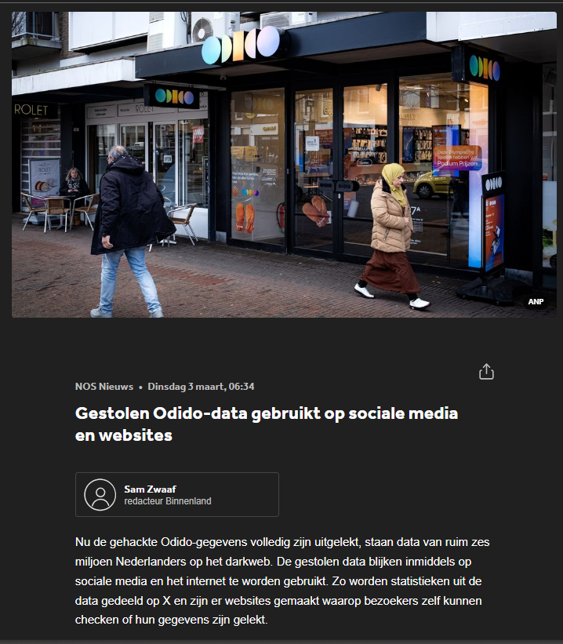
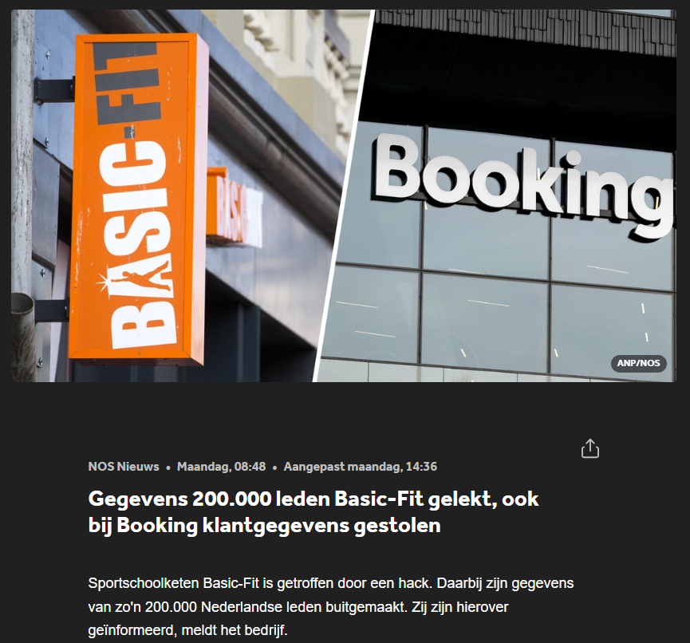
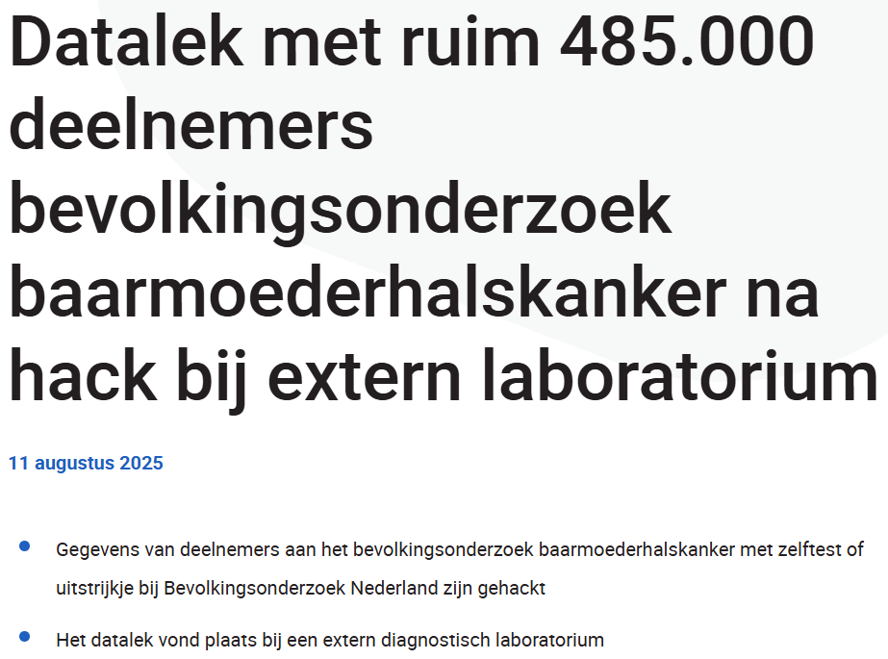

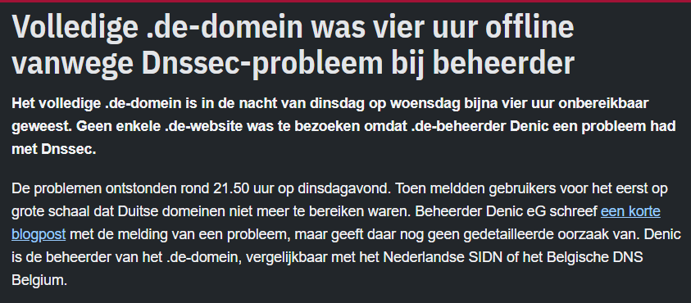
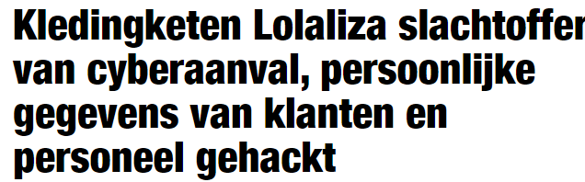
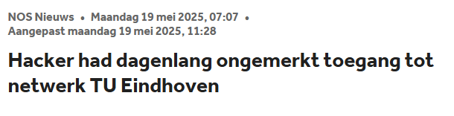
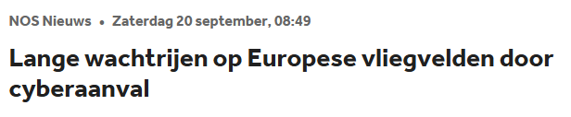
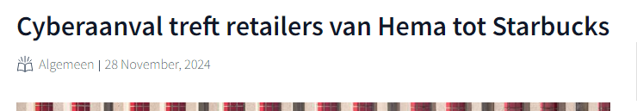
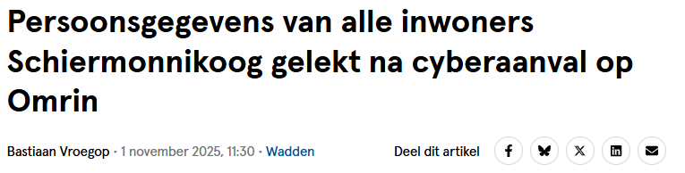
Het lijkt bijna normaal te worden…
Ben Stofbergen

Slide 27

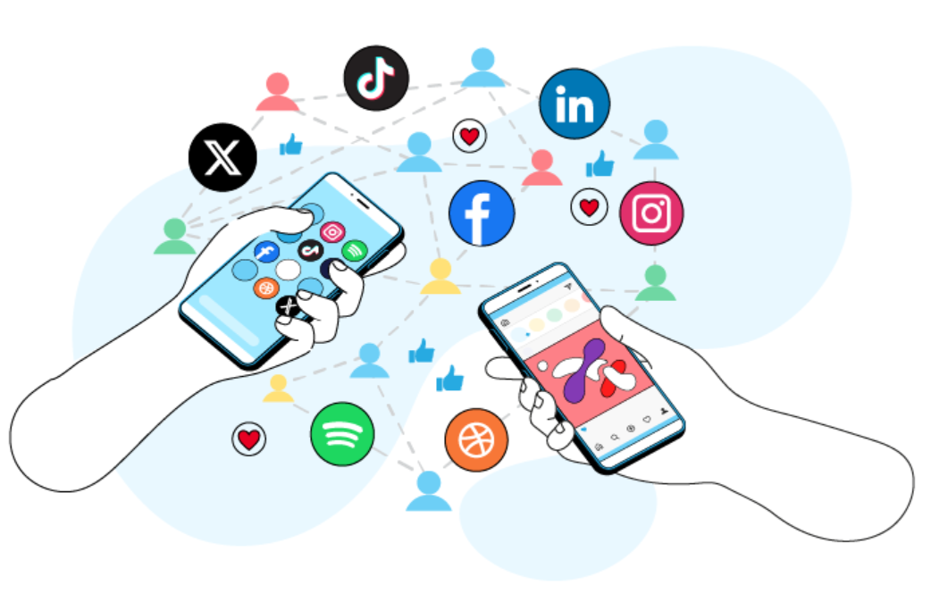

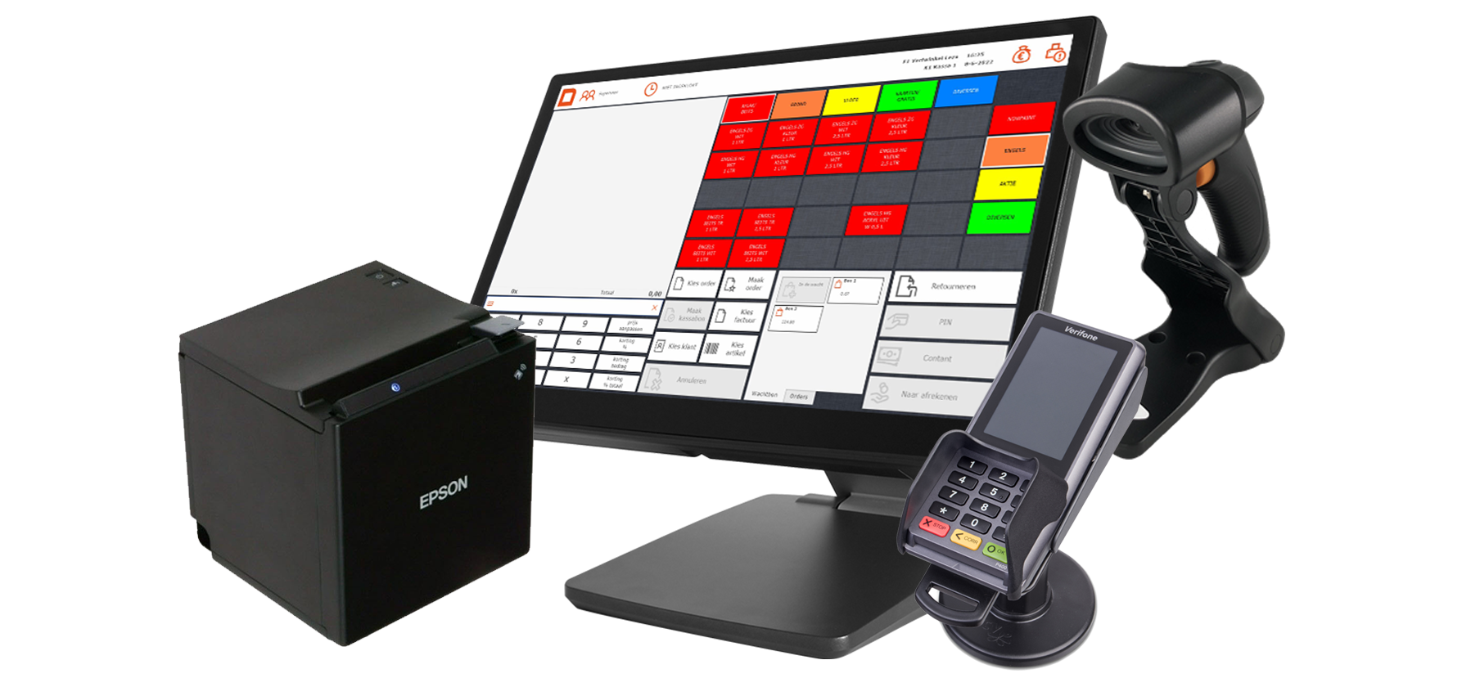

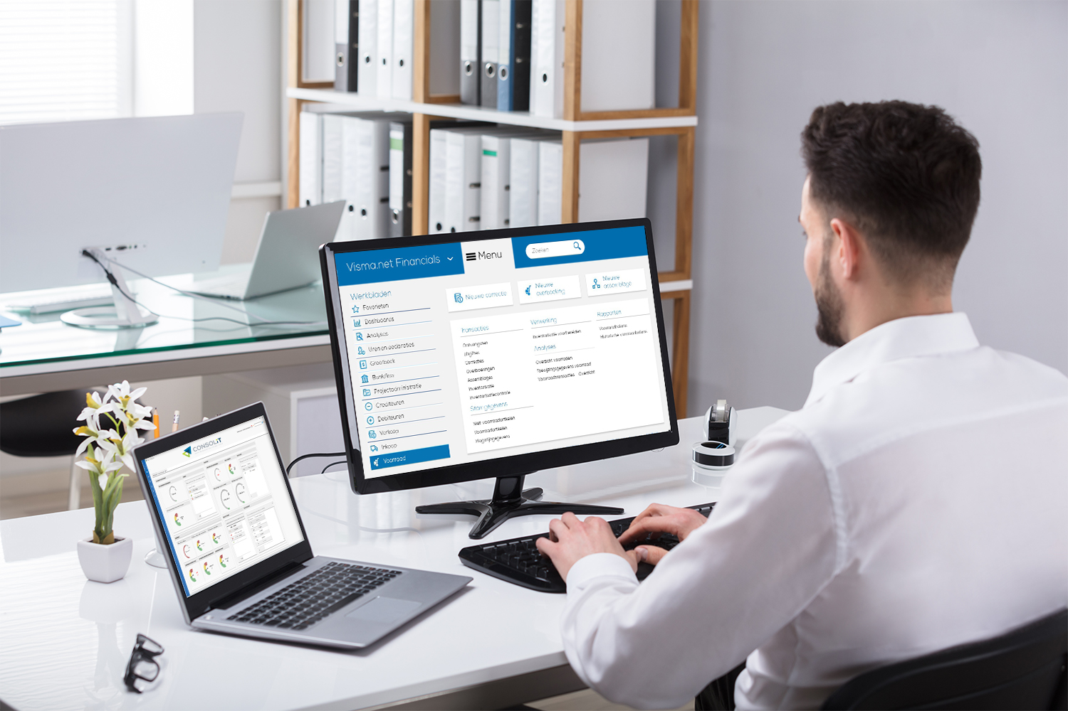
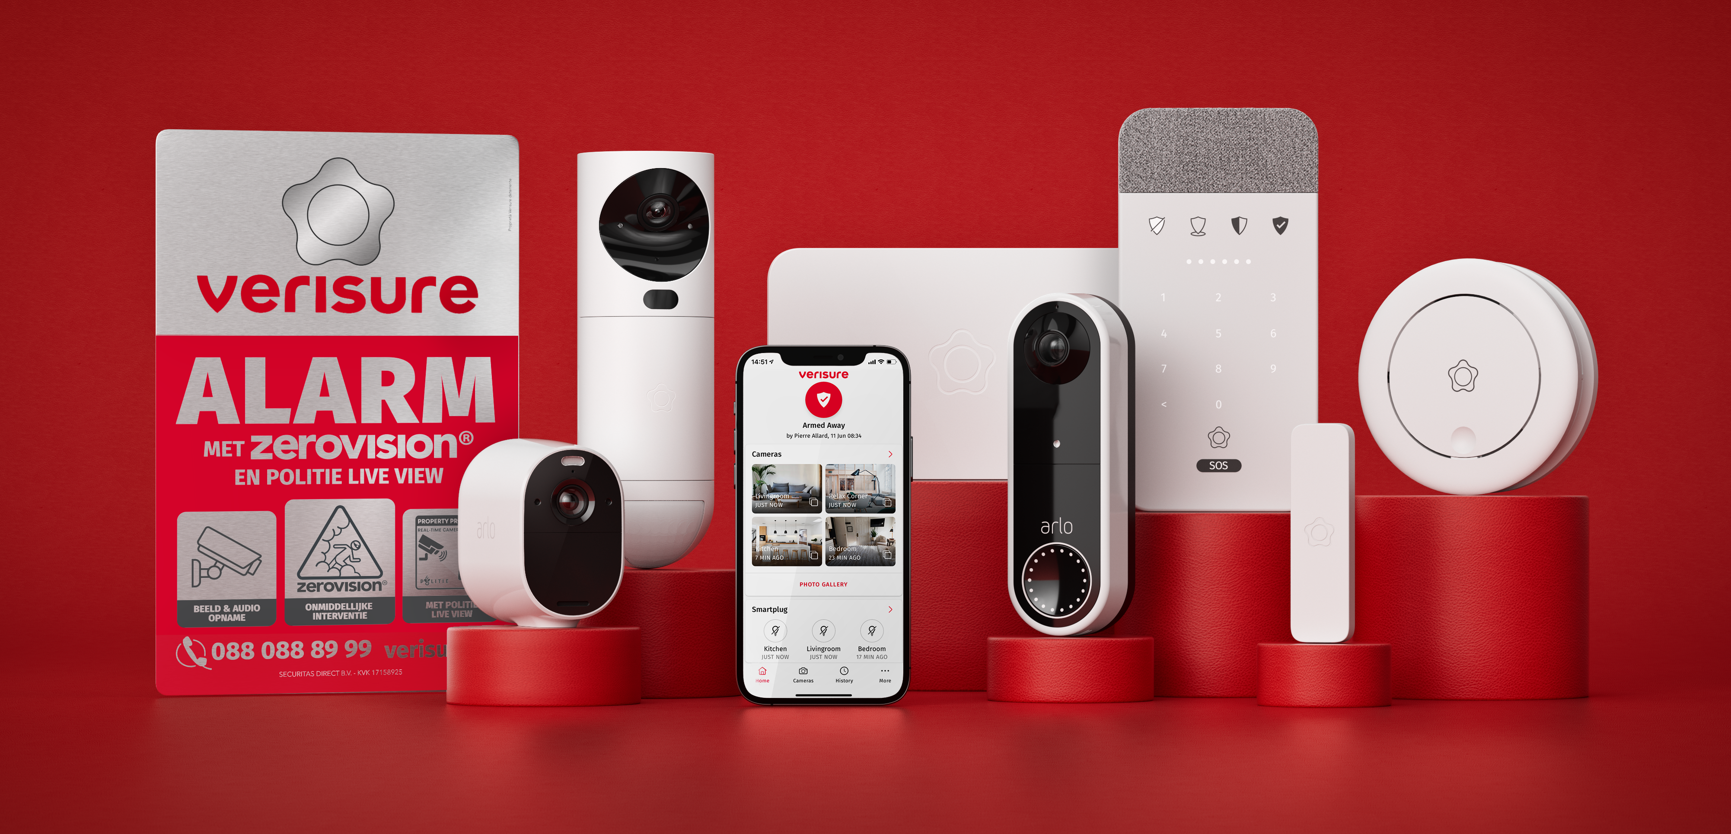
Ondernemers werken steeds meer met geautomatiseerde systemen.

Slide 28


Hoe snel is een wachtwoord van
8 tekens gekraakt?

Slide 29
In 1 seconde is een wachtwoord van 8 karakters gekraakt

Slide 30
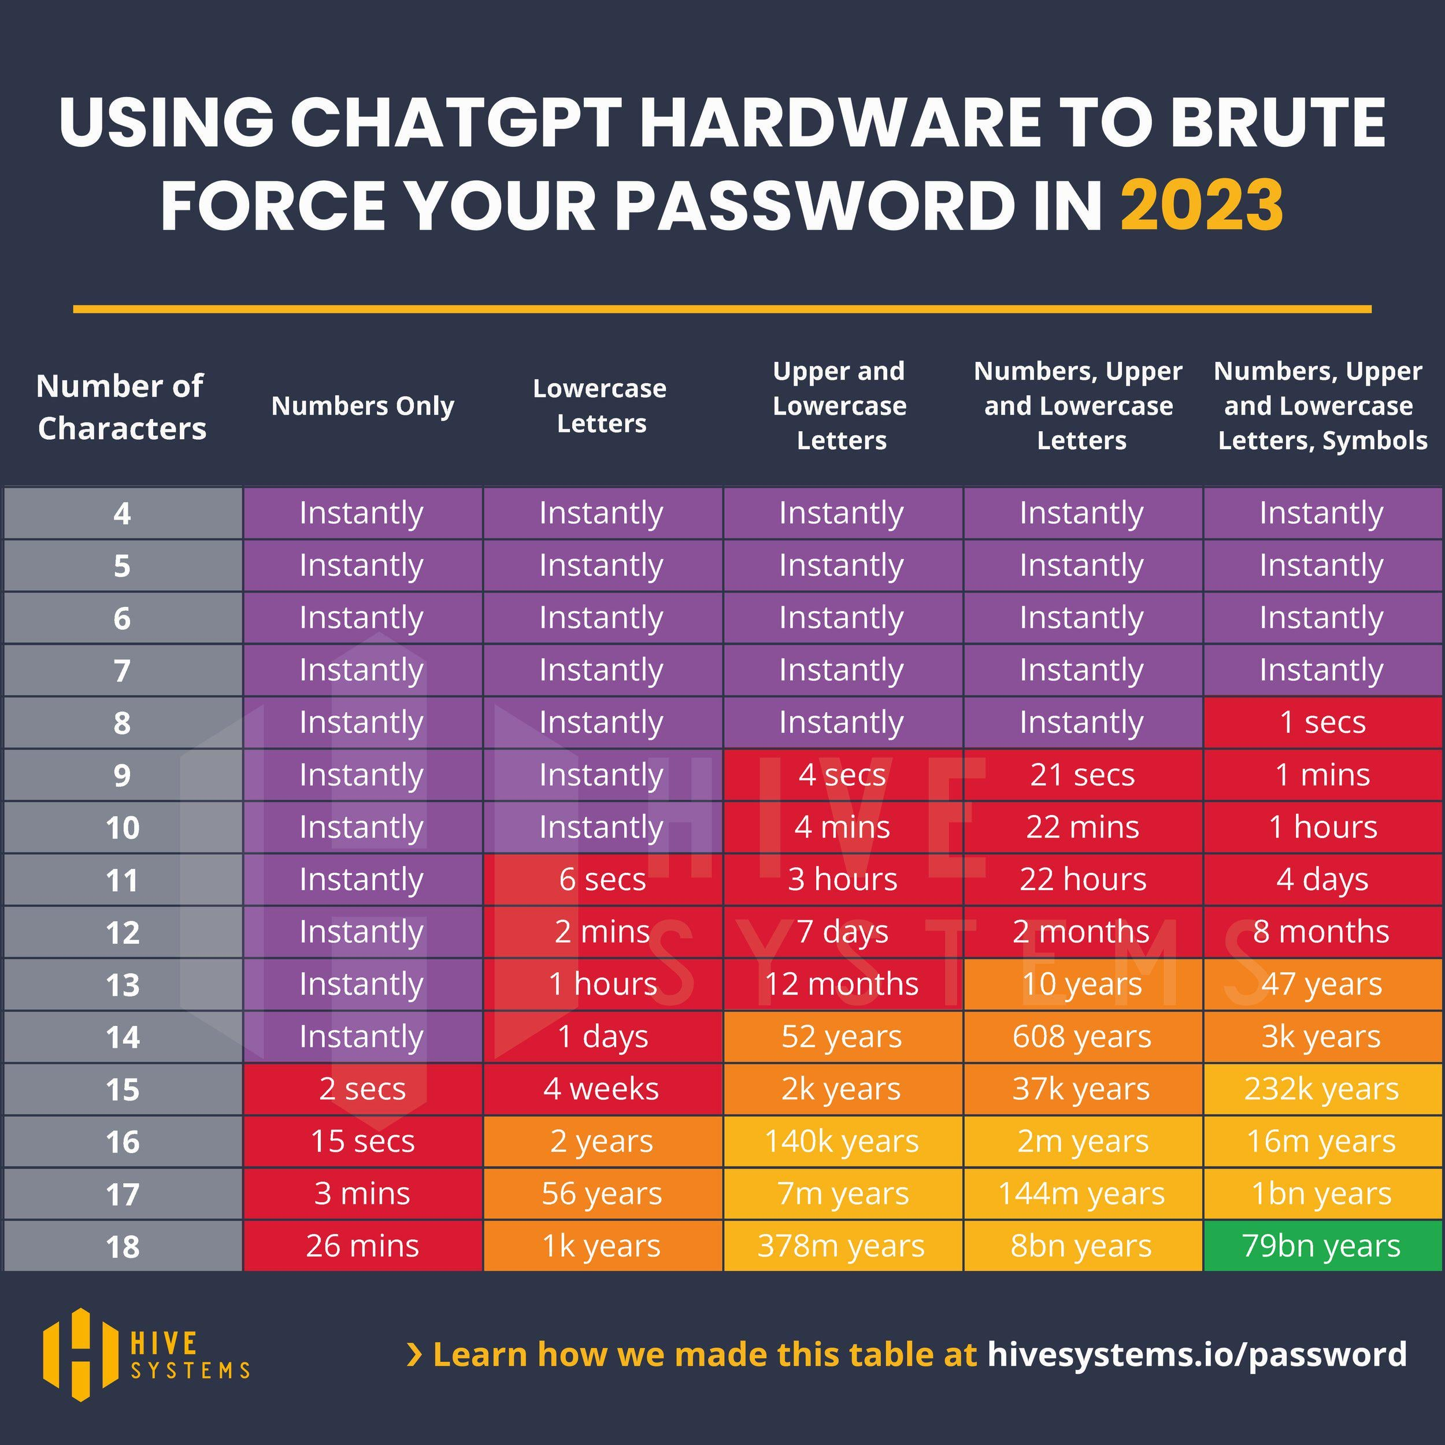

Slide 31
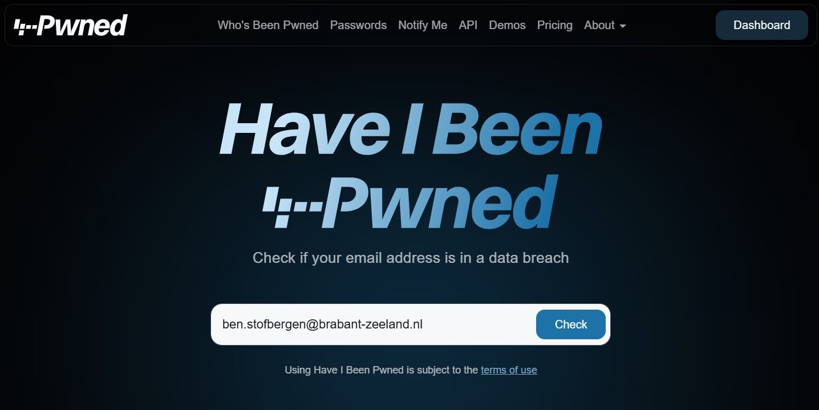
Datalek!? (https://haveibeenpwned.com/)

Slide 32
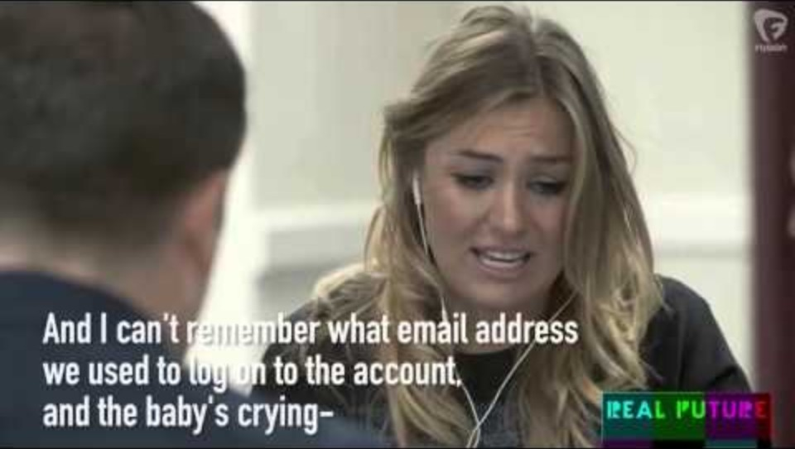

Slide 33
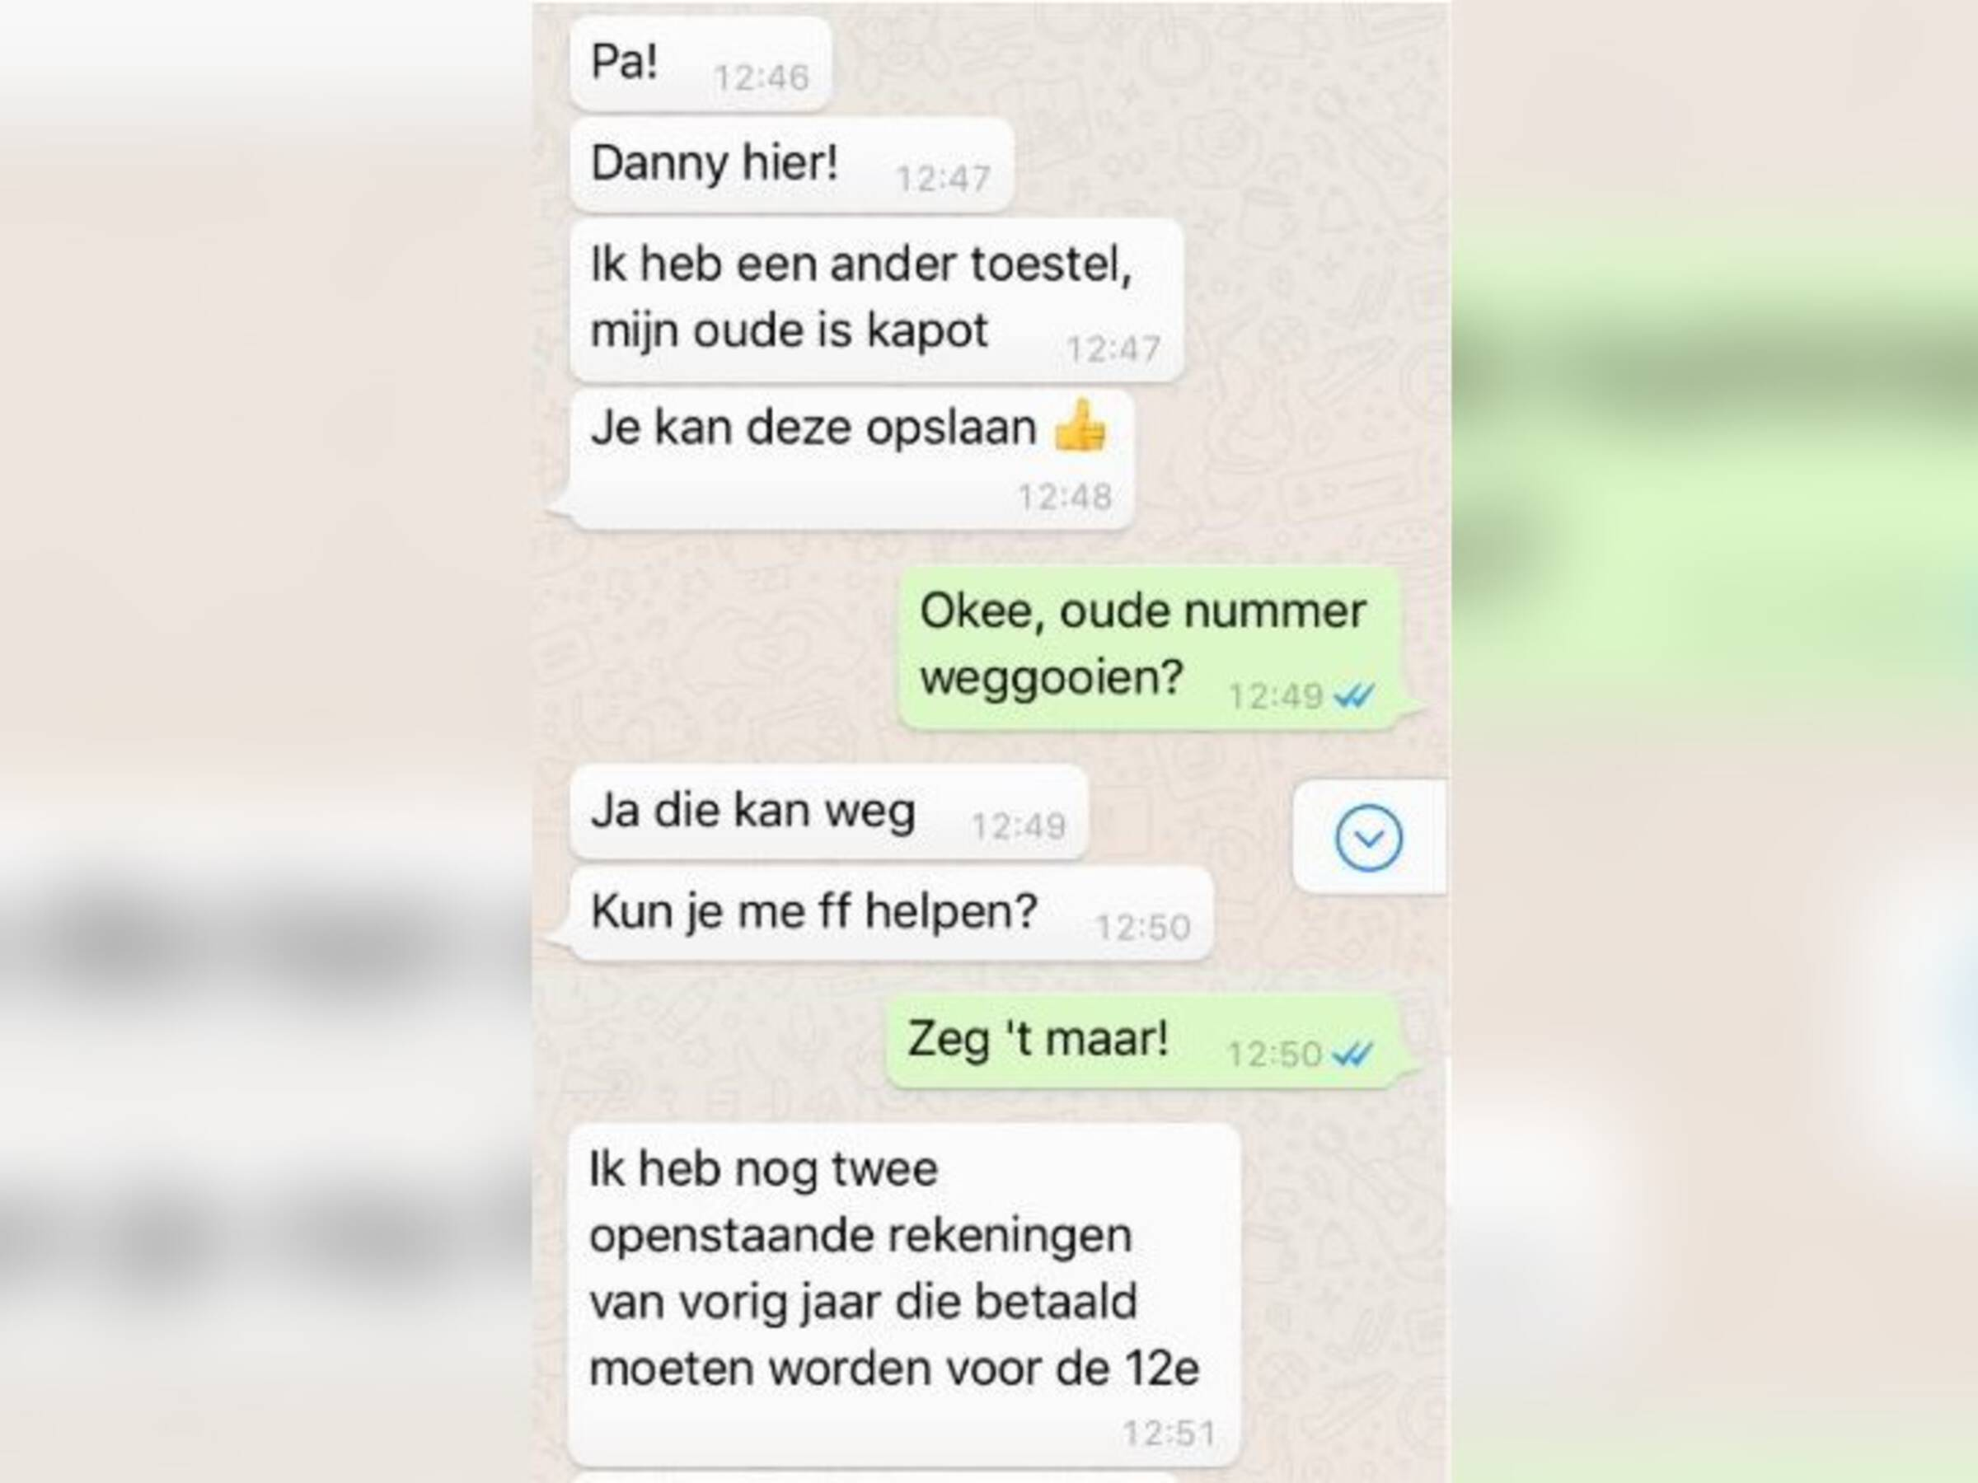
Hoe herken je cybercrime?
        Afwijkende communicatie
Onverwachte mails/berichten van een ‘bekende’ afzender met dringende toon of rare zinsbouw.
Afzenderdomein dat net anders is dan normaal (bijv. info@rab0bank.nl).
WhatsApp-fraude: “ik heb een nieuw nummer”,
“kun je snel iets voor me betalen?”.
AI deepfakes: realistische stemmen of video’s
die snelle acties eisen

Slide 34
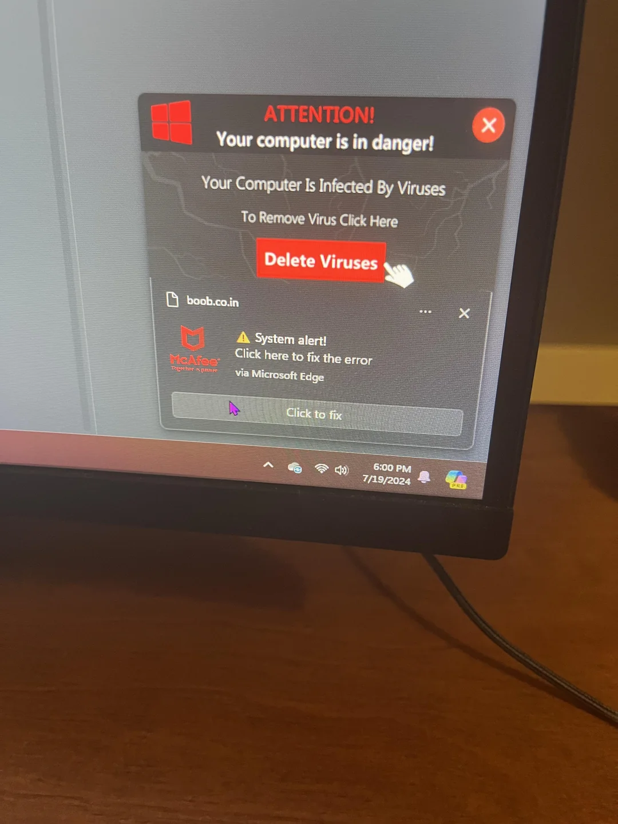
Hoe herken je cybercrime?
        Onlogisch systeemgedrag
Inlogpogingen op tijdstippen of locaties die niet passen bij werkroutines.
Software die ineens trager werkt of onbekende processen die verschijnen.
Pop-ups die vragen om software-updates buiten
reguliere kanalen om.

Slide 35
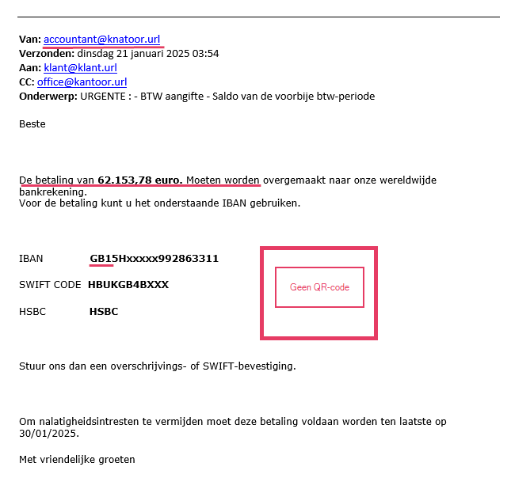
Hoe herken je cybercrime?
        Financiële of administratieve afwijkingen
Onverklaarbare facturen, wijziging van bankrekeningnummers,
of druk op snelle betaling.
Nieuwe leveranciers die zich voordoen als bestaande partners.
Betaalverzoeken via onbekende links of QR-codes.

Slide 36
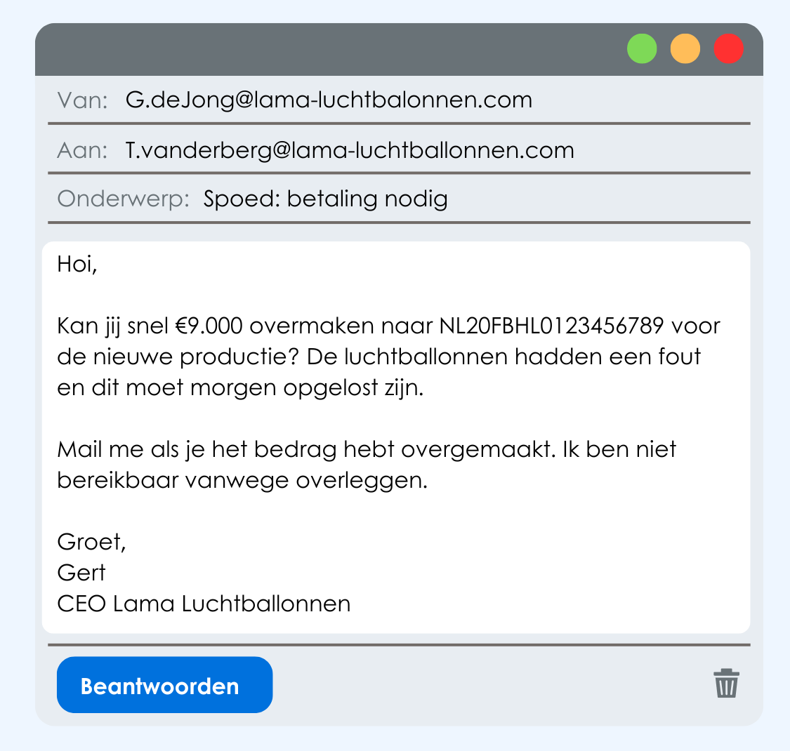
Hoe herken je cybercrime?
        Menselijke signalen
Medewerkers die plots vreemde verzoeken krijgen
(“kun je even inloggen op deze link?”).
Druk vanuit ‘leidinggevenden’ via mail/Teams/WhatsApp
die niet past bij normale werkprocessen (CEO-fraude)
Signalering van klanten: nepwebshops, reputatieschade,
datalekmeldingen.

Slide 37

Hoofdstuk
Cybercriminaliteit anno 2026
De ontwikkeling van cybercriminaliteit
Notes:
De “bekende” vormen van cybercrime zijn veranderd en blijven constant in beweging.

Slide 38


Phishing voelt niet meer als phishing
Mails of appjes zijn tegenwoordig:
  Gerichter
  Foutloos Nederlands
  Persoonlijk (persoonsnamen, leveranciers, projectnamen)
  Perfect getimed
Daders hebben vaak al je gegevens beschikbaar
In 2026 gaat het minder om hoe iets eruitziet, maar om: klopt het verzoek inhoudelijk?
Deze foto van Onbekende auteur is gelicentieerd onder CC BY-SA
Notes:
Phishing is in de basis niet veranderd, maar de vorm wel. De tijd van slecht geschreven mails met vreemde afzenders ligt grotendeels achter ons. Berichten sluiten nu aan op de dagelijkse praktijk van medewerkers. Ze verwijzen naar echte projecten, gebruiken herkenbare namen en komen vaak op precies het juiste moment binnen.
Dat maakt het onderscheid tussen echt en nep lastiger dan ooit. Waar medewerkers vroeger leerden om verdachte signalen te herkennen, vraagt phishing in 2026 om een andere manier van denken. Niet: “ziet dit er vreemd uit?”, maar eerder: “klopt dit verzoek, los van hoe het eruitziet?”

Slide 39
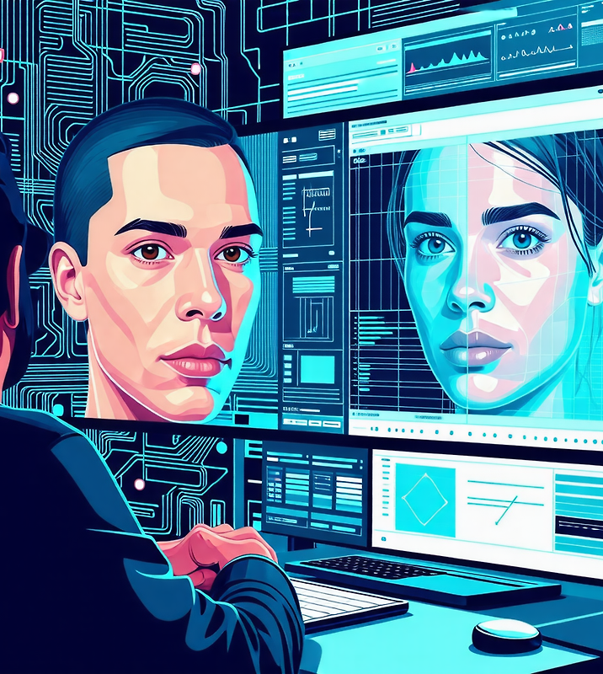

A.I. & Deepfake
Criminelen gebruiken A.I. voor:
  Klonen van een stem (bijvoorbeeld via voicemail)
  Nepvideovergaderingen
CEO-fraude en factuurfraude is makkelijker dan ooit
Focus van de aanval: vertrouwen
Wie in uw organisatie mag een betaling met spoed goedkeuren? En wat als die persoon gebeld wordt door “u”?
Dit is geen toekomstbeeld, dit gebeurt nu al
Deze foto van Onbekende auteur is gelicentieerd onder CC BY-NC-ND
Notes:
Een telefoongesprek kan klinken als een collega of leidinggevende, compleet met juiste intonatie en context. Voor medewerkers voelt dat direct betrouwbaar, juist omdat het zo persoonlijk is. Die verschuiving maakt dat traditionele controles (zoals het herkennen van een verdachte mail) minder effectief worden. Het vraagt om een andere reflex. Niet alleen vertrouwen op wat je ziet of hoort, maar altijd een extra verificatiestap inbouwen bij gevoelige handelingen.
Voorbeeld: vrijdagmiddag 16:30, boekhouder krijgt een telefoontje van de “directeur” met de vraag of de factuur die net is binnengekomen met spoed betaald kan worden. Het is voor de vaste leverancier die verder moet het project.
Hoeveel uur aan beeldmateriaal is er nodig om een goede, betrouwbare deepfake te maken?

Slide 40

Hoeveel materiaal is nodig om een deepfake te creëren?
Type deepfake | Minimale input | Hoe bruikbaar voor fraude?
Stem (basis) | 5 – 10 seconden | Goed
Stem (goede kwaliteit) | 30 – 60 seconden | Zeer goed
Video | 1 – 5 minuten | Matig
Video (goede kwaliteit) | 10 – 30 minuten | Zeer goed
“Als iemand ooit online zijn stem heeft laten horen, is zijn stem niet meer privé”

Slide 41

Data als startpunt
Data is geen einddoel meer, maar een middel voor fraude
Criminelen gebruiken datalekken voor gerichte aanvallen
Welke gegevens over uw bedrijf zijn publiekelijk te vinden?
Als uw klantendatabase morgen uitlekt, wat zou een crimineel met die gegevens kunnen doen?
Case study: Vastaamo datalek
Deze foto van Onbekende auteur is gelicentieerd onder CC BY-SA
Notes:
Bij de Odidolek zijn gegevens van zes miljoen Nederlanders op straat komen te liggen. Kun je je voorstellen hoe deze gegevens misbruikt kunnen worden?

Slide 42
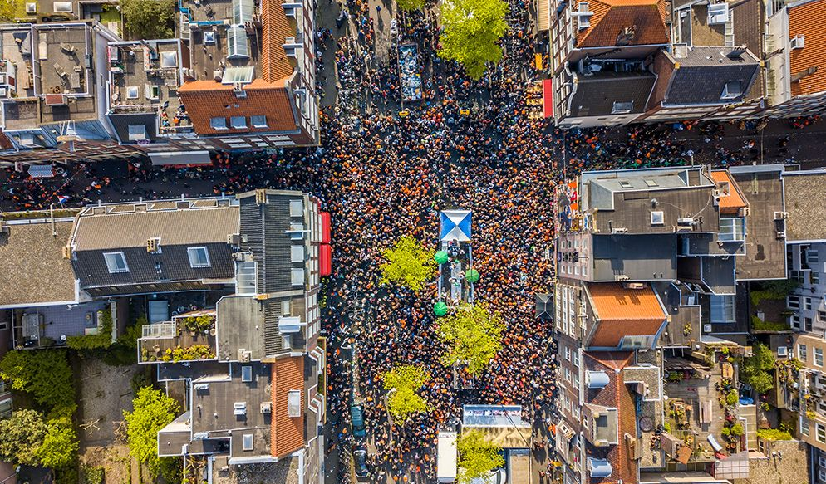
Hoofdstuk
Wat kunnen we er tegen doen?
Een cyberweerbaar mkb
Notes:
Stap voor stap, alleen zo maken we het behapbaar en veilig voor iedereen.
Streef ernaar om veiliger te zijn dan je buurman.

Slide 43

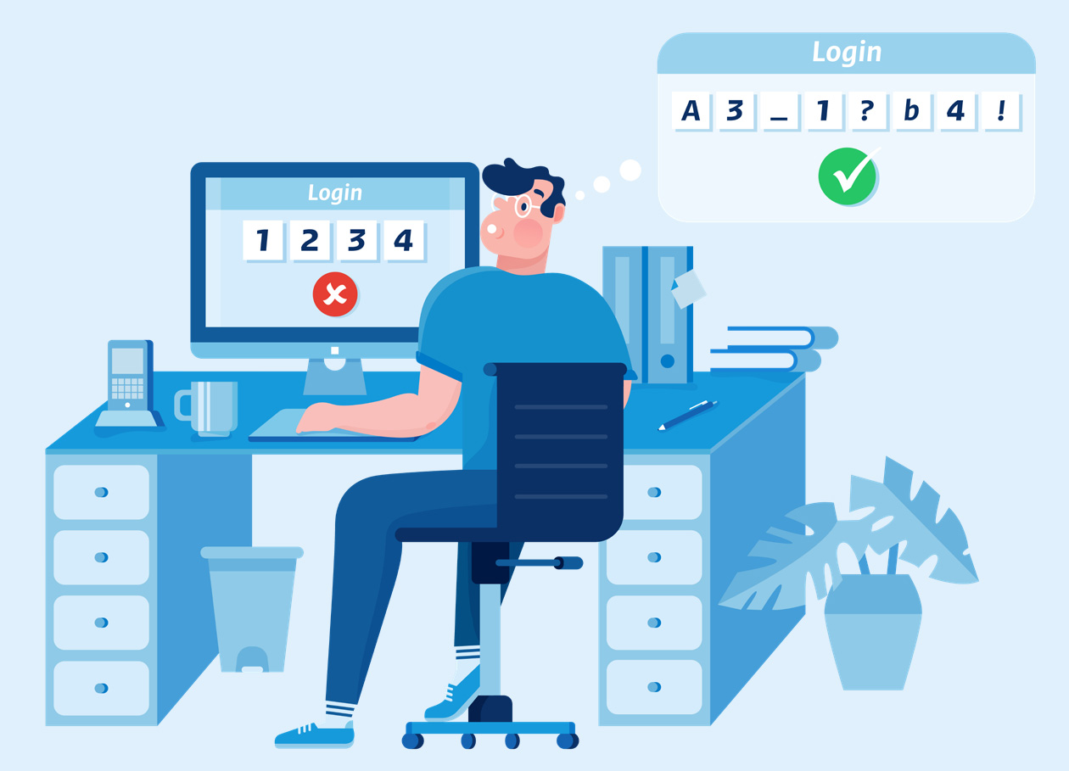


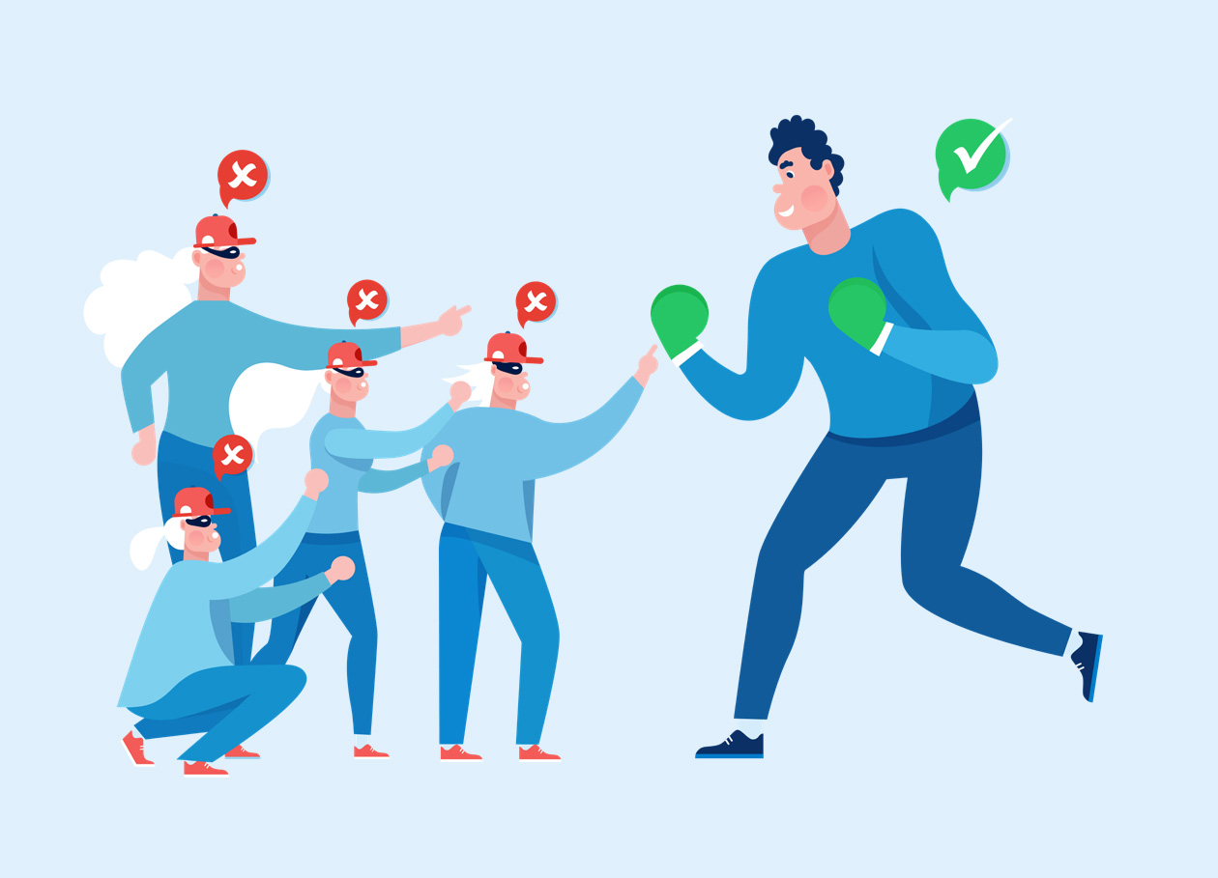
5 basisprincipes van veilig digitaal ondernemen
Inventariseer kwetsbaarheden
Inventariseer de ICT-onderdelen, kwetsbaarheden en maak een risicoanalyse. Bij risico's kijk je naar beschikbaarheid, integriteit en vertrouwelijkheid.
Kies veilige instellingen
Controleer de instellingen van apparatuur, software en netwerk- en internetverbindingen. Pas standaardinstellingen aan en kijk kritisch naar functies en diensten die automatisch 'aan' staan.
Voer updates uit
Controleer of apparaten en software up-to-date zijn. Installeer beveiligingsupdates direct. Schakel automatische updates in zodat je apparaten en software voortaan altijd draaien op de laatste versie.
Beperk toegang
Definieer per medewerker tot welke systemen en data toegang vereist is om te kunnen werken. Zorg dat toegangsrechten worden aangepast als iemand een nieuwe functie krijgt of bij de onderneming vertrekt.
Voorkom virussen en andere malware
Er zijn 4 manieren om malware te voorkomen: Stimuleer veilig gedrag van medewerkers, gebruik een antivirusprogramma, download apps veilig en beperk de installatiemogelijkheden van software.

Slide 44
Start met de cyberveiligheid van jouw bedrijf met
7 maatregelen
Maak een back-up (dit kan je laatste redmiddel zijn)
Log veilig in (MFA)
Zet automatisch updaten aan (updates bevatten vaak ook beveiligingsupdates)
Installeer antivirussoftware (op al je computers, telefoons en servers)
Check de beveiliging van je website (via internet.nl)
Herken phishing (doe de phishingquiz of phishingbingo van het Digital Trust Center)
Print een bellijst
8.
Menselijke factor:
  Alert blijven (gezond wantrouwen voor alles op het internet)
  Bescherm jezelf (periodieke evaluatie van je beveiligingsniveau)
  Check altijd voordat je ergens op klikt
  (Wees voorzichtig met het klikken op linkjes en bijlagen die je niet verwacht of vertrouwt. Verifieer altijd met wie je zaken doet voordat je een handeling verricht)

Slide 45

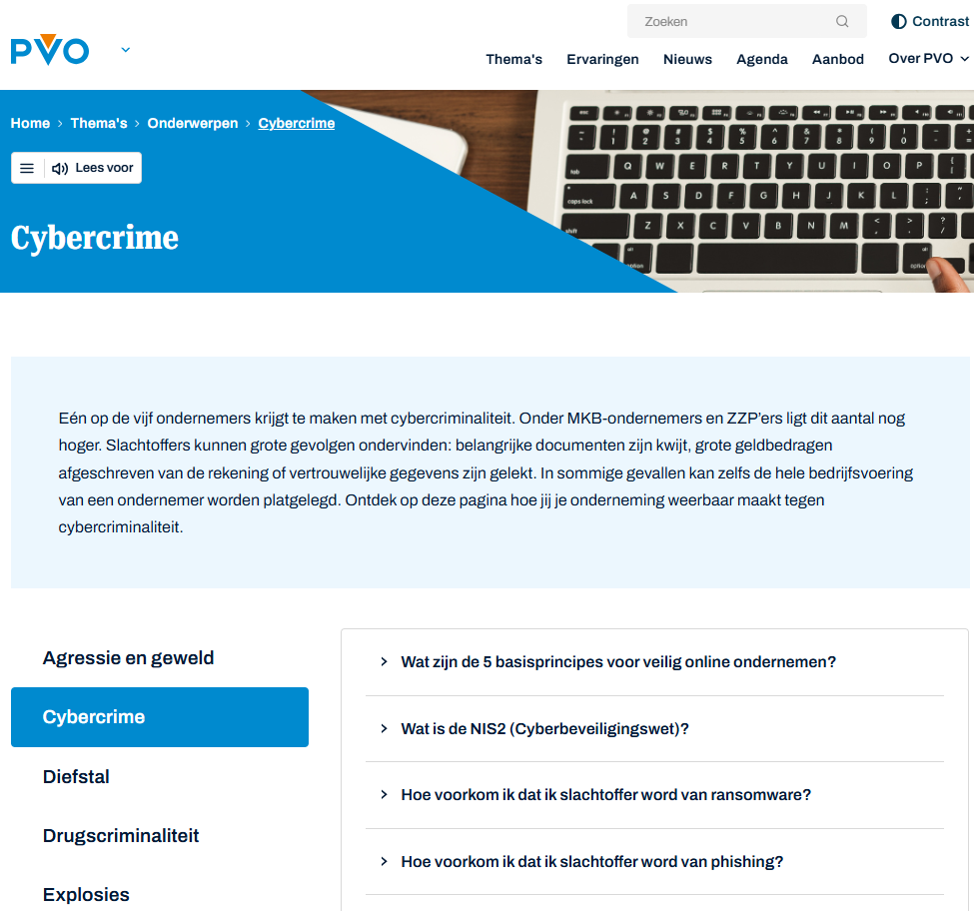
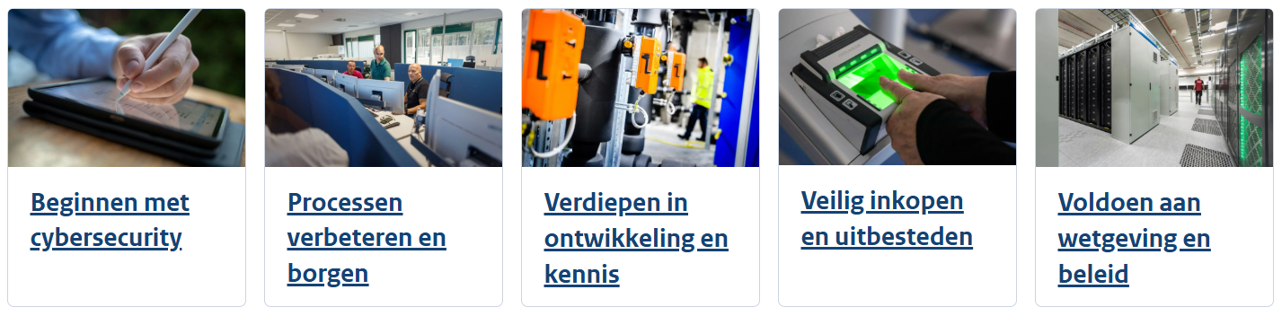
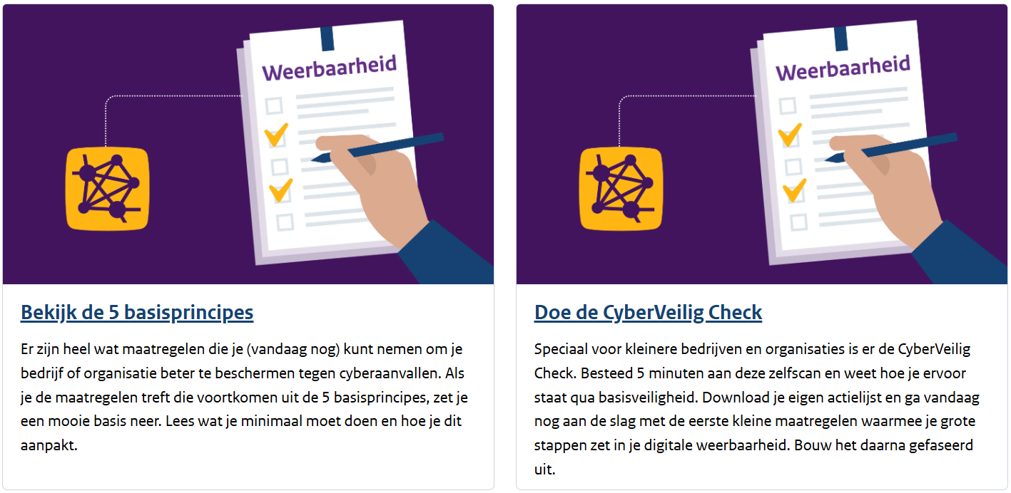
Kijk op
pvo-zeelandwestbrabant.nl
→ thema cybercrime
ncsc.nl

Slide 46


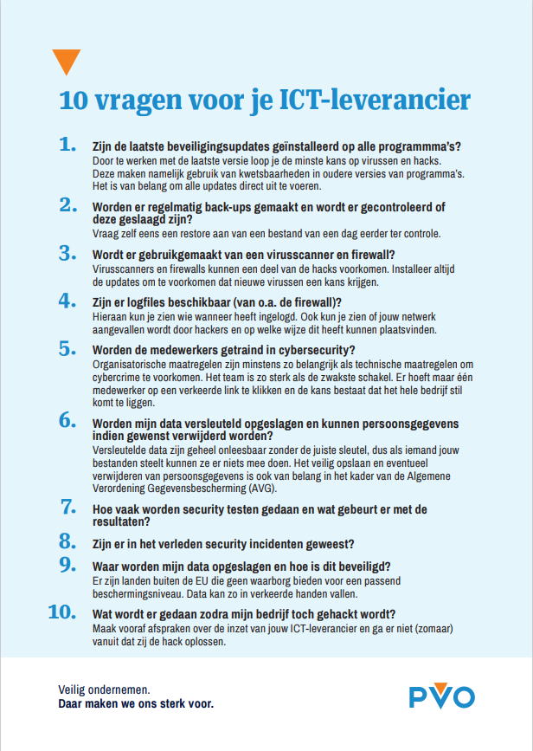
Wat bieden we aan?
        Cybercriminaliteit
Bewustwording d.m.v. voorlichting via regionale en lokale bijeenkomsten
Folder 10 vragen aan je IT-leverancier
Via PPS structuur in aangifte en melding aanbrengen
Zetten ons in op verschillende sectoren

Slide 47

Outro
Veilig ondernemen.
Daar maken we ons sterk voor.

